Slide 1
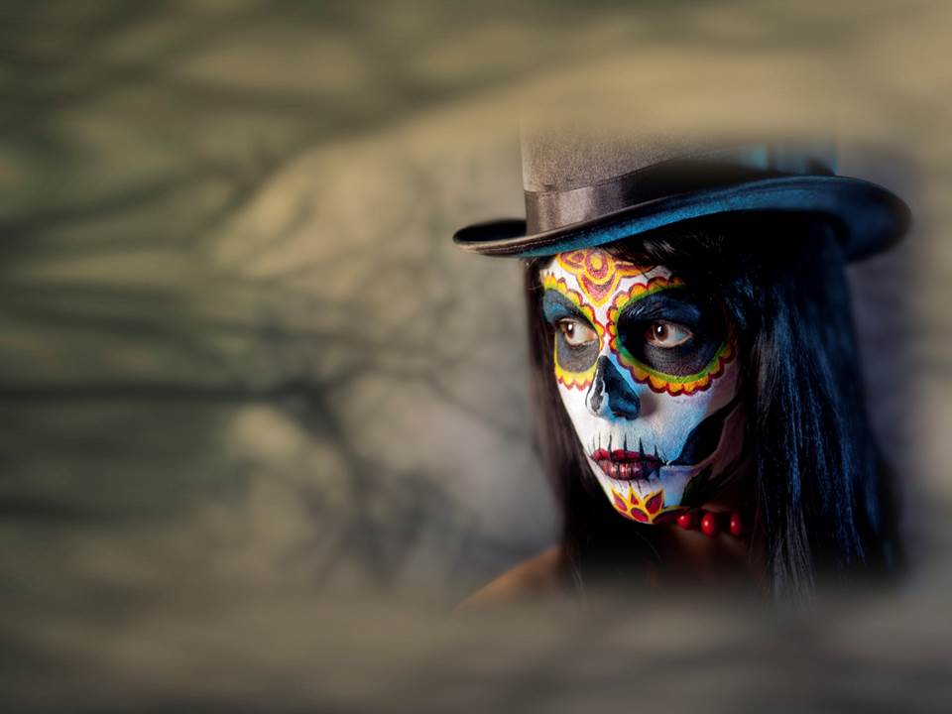

CLIC PARA AVANZAR
Roby

Slide 2
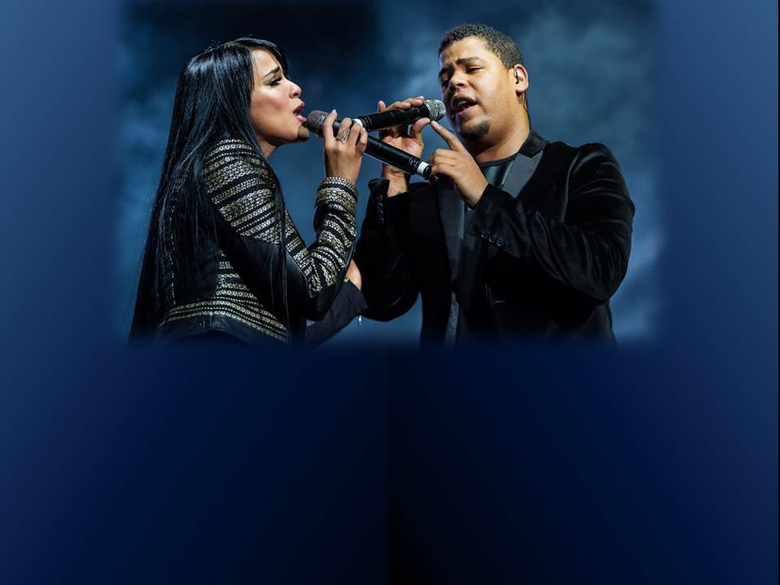
Este testimonio sobre Halloween fue ofrecido por un integrante del grupo musical cristiano “Tercer Cielo, llamado Juan Carlos, el mismo que ha sido extraído de la siguiente dirección electrónica, la misma que se reproduce.
http://www.tiemposprofeticos.org/tercer-cielo-tambien-expresa-su-opinion-acerca-del-halloween/

Slide 3
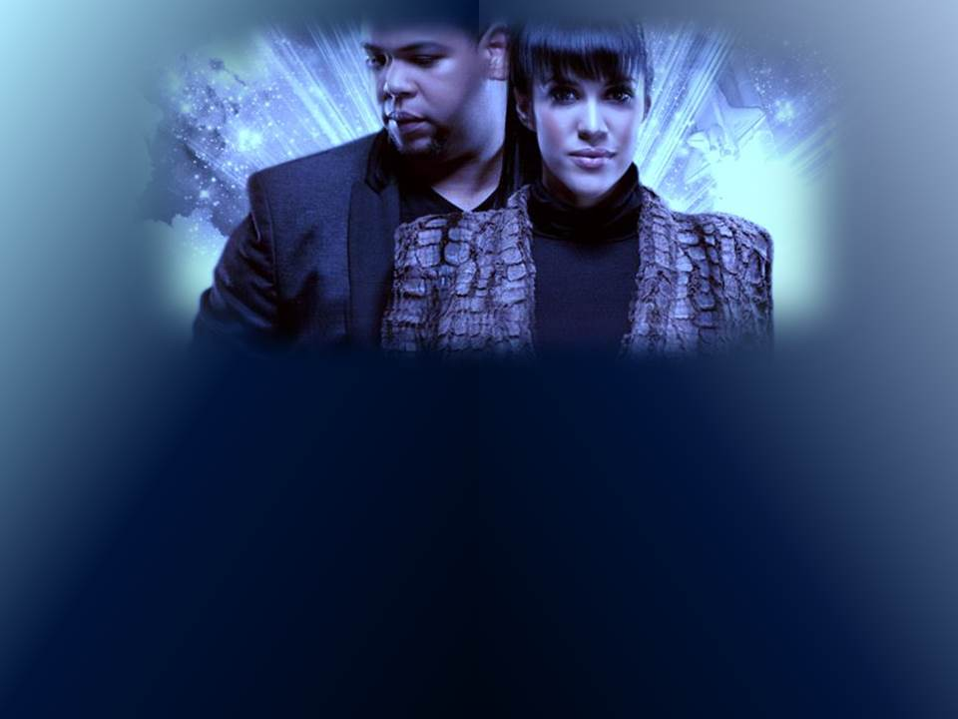
“Quiero empezar aclarando que este post es mi opinión personal, no es doctrina, no es enseñanza ni teología, no es critica a nadie, tampoco un parámetro para juzgar a nadie.
Es solo post personal para redes sociales y lo comparto al igual que ustedes comparten también.

Slide 4
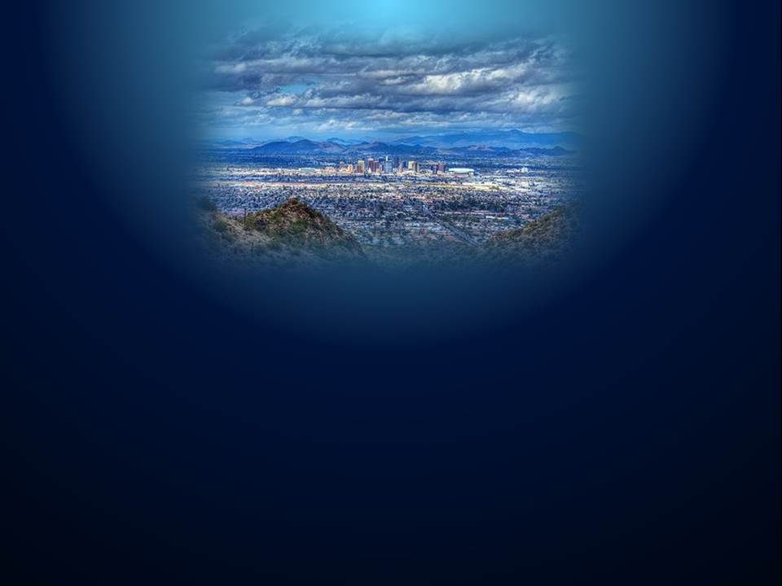
como 4 años estaba buscando locaciones para un video musical un día antes de la fecha que se celebra Halloween y subí a un monte que se llama South Mountain cerca de mi casa en el área de Phoenix, Arizona. Busquen en Google y verán algunas fotos de él.
South Mountain es creo, el más alto de la parte sur de Phoenix y desde ahí se aprecia toda la ciudad, su vista es hermosa.

Slide 5

Mi visita fue temprano en la mañana y noté algo curioso, un grupo grande de jóvenes oraban en el suelo, vestidos de negro, se movían de manera extraña y apuntaban a la ciudad. Honestamente pensé que era parte de alguna sesión de fotos, filmación o algo así ya que ese lugar es muy visitado. Sentí espiritualmente algo muy feo en el lugar y entendí que no era un grupo cristiano sino satánico. Yo he visto grupos de diferentes religiones pero éste era completamente diferente y oscuro.
Los miré por un rato pero identifique que yo no era bienvenido allí, así que me fui. Cuando le hice el comentario a algunas personas que ya viven en Phoenix hace tiempo me dijeron que en lugares altos como ese y sobre todo en fechas especiales como Halloween, grupos satanistas van a orar a su dios por la caída de pastores y la iglesia en general, odian el evangelio y todo lo que representa, antes hacían ritos de todos tipos en todo el país y hasta con animales pero por las leyes americanas han tenido que esconder todo eso.

Slide 6
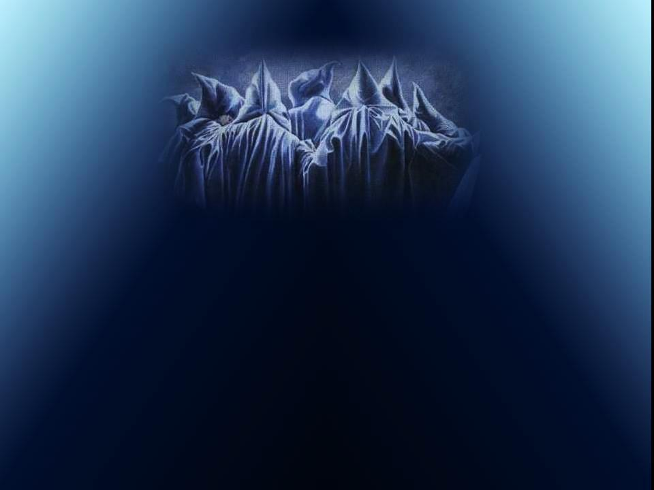
Celebran a su dios pero incluyen en sus oraciones y planes la caída del cristianismo y planean cómo operar contra el evangelio.
La fecha de Halloween es especial para grupos satánicos aquí en Estados Unidos.
Yo conozco mucho de la brujería, nací en Villa Mella, al norte de la capital dominicana. Villa Mella tiene raíces santeras que actualmente operan muy fuerte, herencia de la religión Vudú importada en la invasión Haitiana. Los villamelleros y dominicanos saben de lo que hablo.

Slide 7
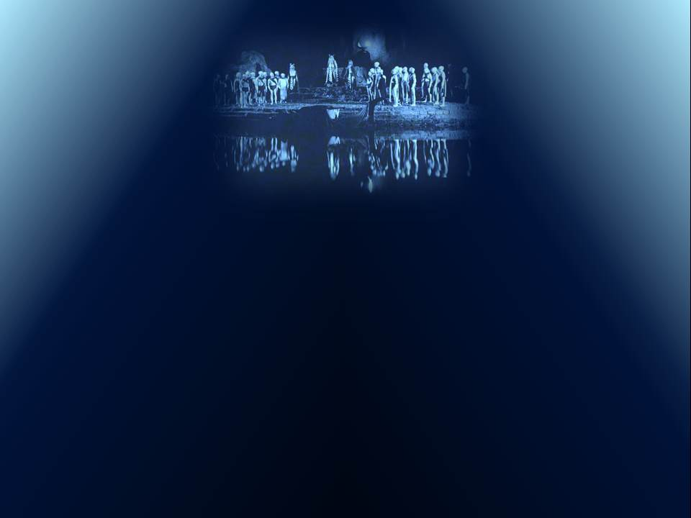
Conozco muy bien las 21 divisiones, los ritos de fiestas de palos y he visitado Haiti como misionero y he visto cosas exageradamente sorprendentes.
Acá en Estados Unidos el nivel satánico es más fuerte pero disfrazado de otra manera, PINTADO COMO ALGO BONITO A TRAVÉS DE UN LIBERALISMO EXTREMO Y QUE YA ENTRO A LA IGLESIA.
Se le mete a la gente en la cultura, en la música, en muchas cosas que ya parecen aceptables pero son diabólicas, en otro post hablaré de eso.

Slide 8
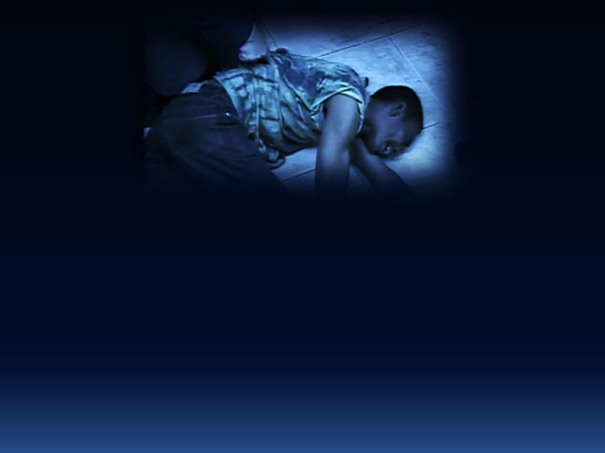
UNA VEZ UNA PERSONA CAYÓ ENDEMONIADA Y NI ME CONOCÍA PERO ME LLAMO POR MI NOMBRE Y LOS DOS APELLIDOS. ME DIJO “TE VOY A MATAR POR CANTARLE AL SEÑOR, CANTAME A MI, TE ODIO TANTO Y ODIO LO QUE HACES. REPRENDÍ ESE DEMONIO Y TUVO QUE SALIR.
Es sorprendente que hay iglesias que ni creen en los demonios y jamás han tenido que lidiar la liberación de alguien.

Slide 9
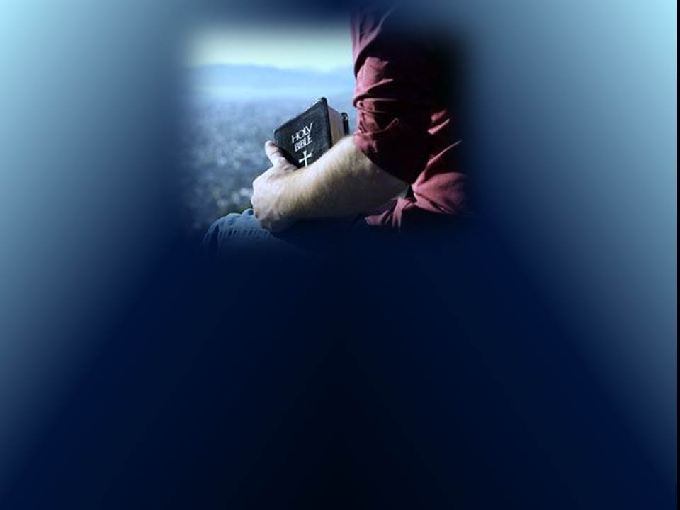
Satanás de mil maneras en toda mi carrera ha tratado de convencerme de que dedique mi trabajo al mundo del entretenimiento secular, un mundo lleno de brujería, santería y podredumbre pero estamos llamados a llevar la Palabra
donde sea.

Slide 10
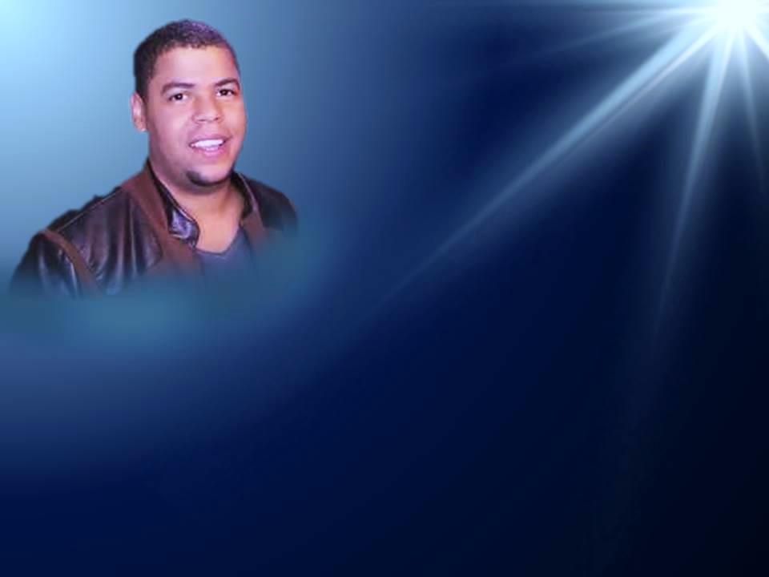
Yo no soy un joven que se pinta como espiritual, ni siquiera soy un súper santo, he tenido mis fallas también, he fallado y me he levantado. He cometido errores pero también he aprendido a pedir perdón y perdonar.
Los que me conocen saben cómo bromeo entre amigos de la misma forma que doy la mano y ayudo con pasión a todo el que pueda, compartiendo todo lo que he aprendido.

Slide 11
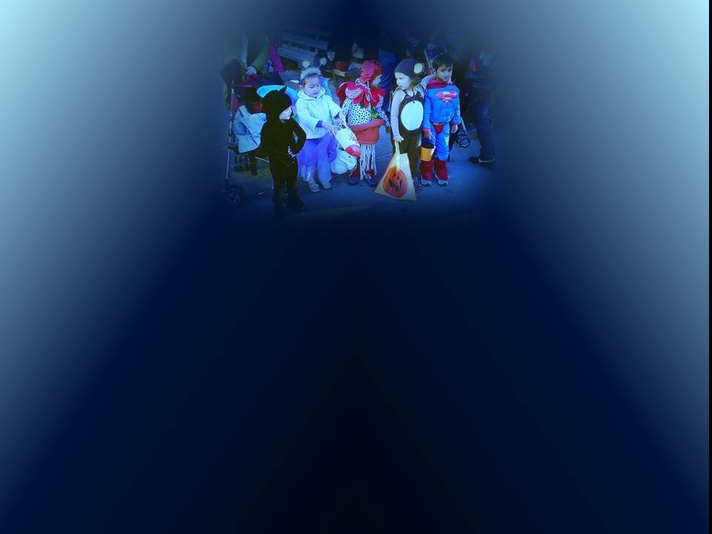
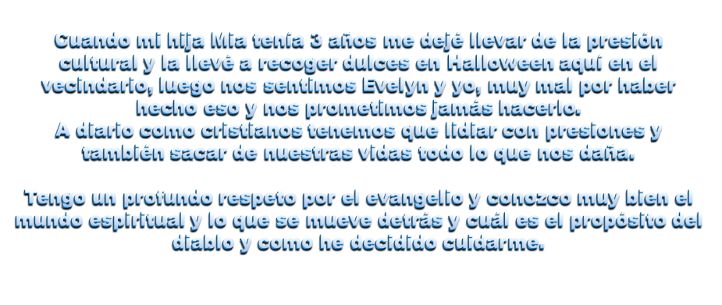

Slide 12
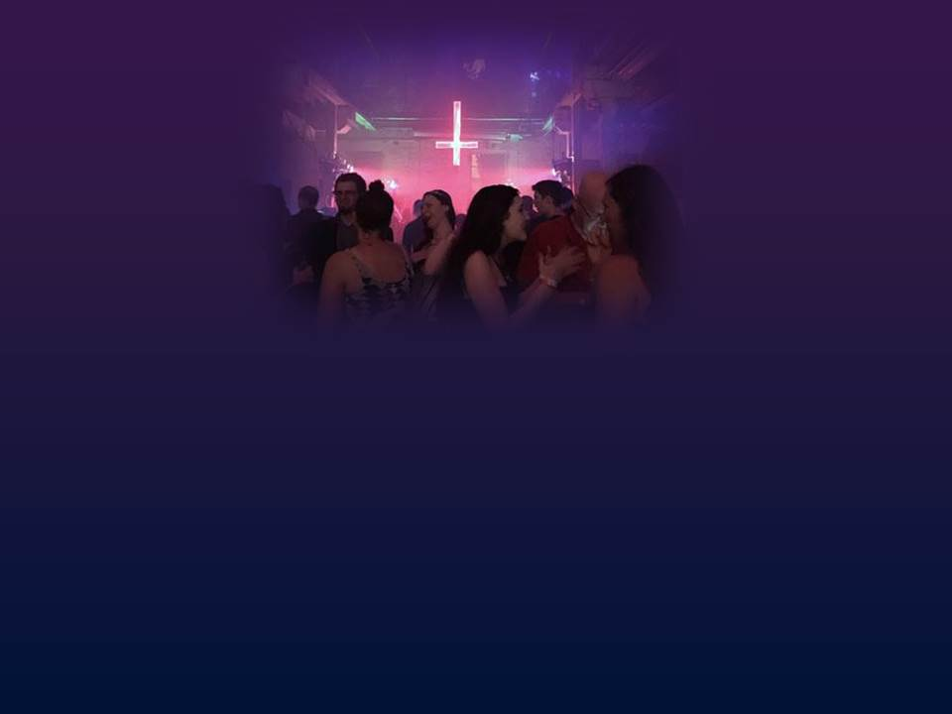
HALLOWEEN ES UNA FECHA SATÁNICA y es uno de los días de mayor operación espiritual y búsqueda satanista. No se dejen engañar y manténganse alertas.
No voy a predicar ni dar un mensaje ahora mismo de esto, solo les escribo un pequeño testimonio personal en mi Facebook, al final aquí puedo expresarme libremente al igual que todos ustedes.

Slide 13
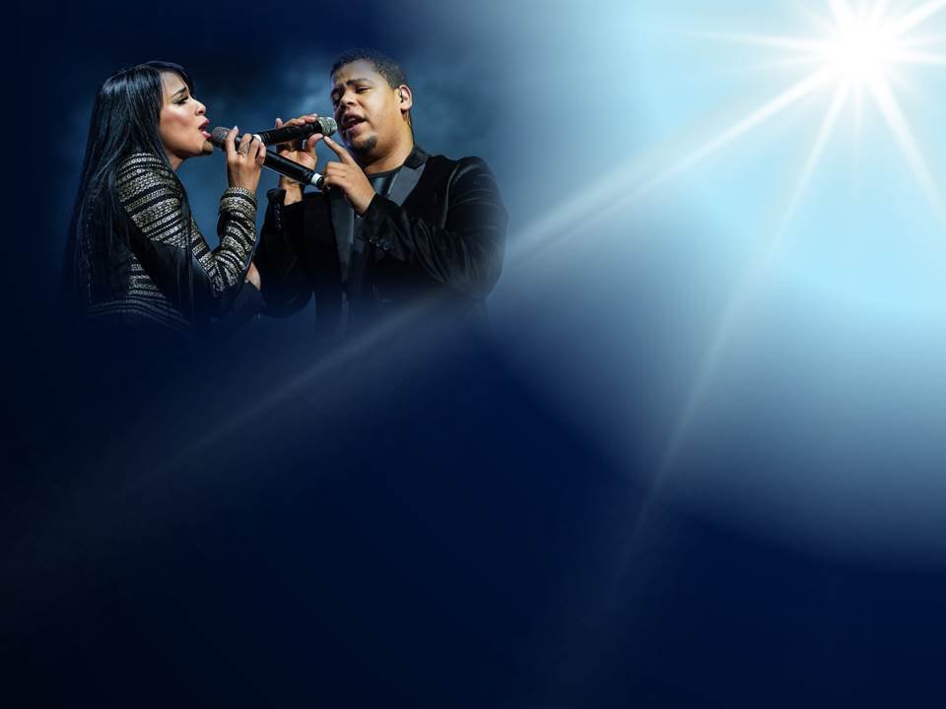
Si, somos figuras públicas y lo que opinamos impacta nuestras carreras y ministerios, pero muchas veces no nos podemos callar y ser políticamente correctos, de hecho, ahora van a verme postear más porque lo que se está metiendo en el pueblo de Dios hoy, da miedo.
También me han hecho brujerías, he recibido ataques masivos, he caído en trampas y he perdido algunas batallas personales, pero he corregido y sigo en la guerra, más fuerte que nunca, entiendo el nivel espiritual que representamos los que trabajamos en el ministerio pero el poder de Dios siempre es más grande cuando nos sometemos a la voluntad de Dios”.

Slide 14
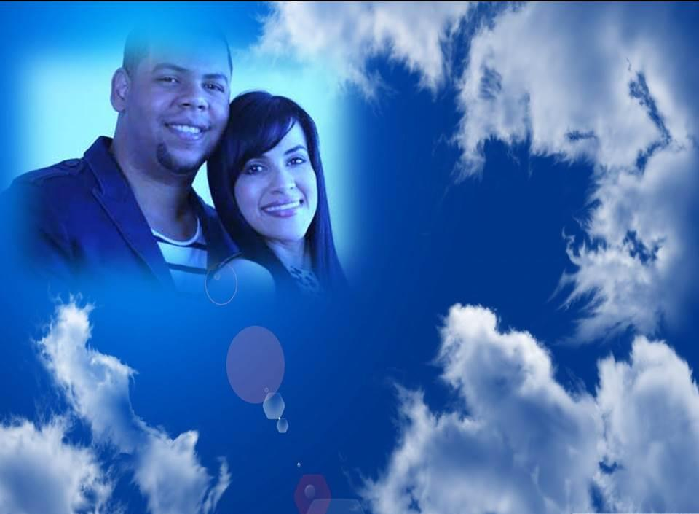
Esto que han leído es un testimonio real que no deja indiferente a nadie
y nos confirma que el mundo espiritual existe
y aunque no es palpable nos afecta directamente
a todos.
A continuación se expone una profunda reflexión referente al tema tratado.

Slide 15

La Biblia dice en Efesios 6:12,
“Porque no tenemos lucha contra sangre y carne, sino contra principados, contra potestades, contra los gobernadores de las tinieblas de este siglo, contra huestes espirituales de maldad
en las regiones celestes”.

Slide 16
Según el versículo anterior, la Palabra de Dios enseña que el hombre convertido a Jesucristo no tiene una lucha con otros seres humanos que están compuestos de carne y sangre, sino con toda una categoría jerarquizada de demonios, que son: los principados, las potestades, los gobernadores de tinieblas y las huestes espirituales de maldad. Los espíritus inmundos o demonios son seres espirituales no visibles al ojo humano.
Toda esta categoría de demonios o espíritus inmundos habitan en las regiones celestes, es decir, en el espacio exterior, que abarca planetas, galaxias y constelaciones.
¿Solamente el espacio exterior es el área de acción de los espíritus o demonios?

Slide 17
Claro que no. Precisamente Job 1:7, refiere una pregunta que le hace Dios a Satanás y dice así:
“Y dijo Jehová a Satanás: ¿De dónde vienes? Respondiendo Satanás a Jehová, dijo: De rodear la tierra y de andar por ella”.
Apreciado lector, a través de la respuesta de Satanás a Dios, quién dice que “venía de rodear la Tierra y de andar por ella”, podemos concluir que este ser maligno transita también por todo nuestro planeta, incluida su atmósfera y como se dijo anteriormente, su accionar llega hasta el espacio exterior. Incluyendo planetas, galaxias y constelaciones.

Slide 18
En el testimonio que se ha relatado, hay un párrafo donde se menciona que un grupo de satanistas habían subido a la cumbre de un monte llamado South Mountain, en el área de Phoenix, Arizona a fin de invocar a los espíritus inmundos o demonios, de modo que el día de Halloween dicha ciudad esté controlada por estas huestes y el cristianismo junto con sus líderes sean derrotados.
En realidad esta práctica satanista viene desde tiempos bíblicos, donde se hacían sacrificios humanos, practicando simultáneamente la idolatría y la hechicería.

Slide 19
Jeremías 19:5, sentencia:
“Y edificaron lugares altos a Baal, para quemar con fuego a sus hijos en holocaustos al mismo Baal; cosa que no les mandé, ni hablé, ni me vino al pensamiento”.
Efesios 2:1-2, señala:
“1Y él os dio vida a vosotros, cuando estabais muertos en vuestros delitos y pecados,
2 en los cuales anduvisteis en otro tiempo, siguiendo la corriente de este mundo, CONFORME AL PRÍNCIPE DE LA POTESTAD DEL AIRE, EL ESPÍRITU QUE AHORA OPERA EN LOS HIJOS DE DESOBEDIENCIA,”

Slide 20
Si lee detenidamente, Efesios 2:1-2, se observa que el apóstol Pablo está hablando a los creyentes de la ciudad de Efeso, que antes de arrepentirse y convertirse a Jesucristo, estaban lejos de Dios, viviendo en sus delitos y pecados, siguiendo la corriente de pensamiento de este mundo y tome atención, dice además que en tales personas operaba o sea, eran guiados, por el PRÍNCIPE DE LA POTESTAD DEL AIRE, O SEA SATANÁS y en consecuencia eran hijos de desobediencia. Pero una vez que dichas personas se arrepintieron y recibieron por la fe a Jesucristo, dejaron de ser hijos de desobediencia y ahora están en amistad con Dios, siendo hijos de Él.

Slide 21
Apreciando lector, he hecho esta fundamentación, para exponer que en el día de Halloween, estos grupos satanistas INVOCAN A LOS ESPÍRITUS INMUNDOS, para que aquellas personas que no obedecen a la Palabra de Dios, sean controladas en sus mentes y sus vidas permanezcan ajenas y ciegas espiritualmente hablando, a todo lo que sea Dios y que mejor para ellos, si Ud. inocentemente sigue creyendo que Halloween es solo un juego de disfraces y reparto de dulces de niños, que no hace daño a nadie.
Y todo esto sucede sin que la persona se dé cuenta, vale decir, al final la persona termina siendo incrédula e insensible a las cosas de Dios y de su Palabra.
Por algo la Biblia en 2º de Corintios 4:4, dice que “……..el dios de este siglo (o sea, Satanás) cegó el entendimiento de los incrédulos, para que no les resplandezca la luz del evangelio de la gloria de Cristo, el cual es la imagen de Dios”.

Slide 22
Amado lector, el mundo espiritual es una realidad y se lo está diciendo una persona que en su vida ha tenido que lidiar con espíritus inmundos, los cuales fueron reprendidos y echados fuera, en el Nombre de Jesucristo.
Por ello, de corazón le digo que tanto Ud. como sus pequeños hijos no participen de esta fiesta de Halloween, porque en dicha festividad se le está dando la gloria y reconocimiento a este ser caído.
Al final de esta presentación voy a exponer un corto vídeo de 7 minutos donde un ex satanista, quién relata que cuando era niño participó en un rito de Halloween, donde violaron y sacrificaron a una niña y en dicho rito, estos dos niños fueron casados antes del sacrificio de la niña.

Slide 23
Esto es una realidad que ese día, miles de niños estarán siendo sacrificados en el mundo para Satanás.
Voy hacer una abstracción y suponiendo que yo no creyera en Dios, y por tanto, en Satanás y al mismo tiempo, fuera una persona humanista y solidario, y que al tener conocimiento que en dicho día, miles de niños estarán siendo sacrificados por grupos ocultistas, no dudaría ni un instante en mostrar mi solidaridad con esos niños, NO PARTÍCIPANDO DE HALLOWEEN Y ESTO LO HARÍA EXTENSIVO A MIS PEQUEÑOS HIJOS, A QUIÉNES EXPLICARÍA, CON SABIDURÍA, LO QUE ACONTECERÁ A MUCHOS NIÑOS CUYA VIDA SERÁ ANIQUILADA.

Slide 24
Hago esta reflexión, si Ud. es una persona humanista y solidaria que no cree en Dios y que cree que no hay ningún trasfondo espiritual detrás de esta fiesta y piensa que Halloween es una celebración inofensiva para los niños y la familia, pero que al ver este vídeo de 7 minutos, donde un ex satanista CONFIRMA que durante la noche de Halloween, muchos niños en el mundo estarán siendo asesinados ¿podrá mostrar solidaridad con esos niños haciendo que sus hijos y familiares no celebren o participen de alguna manera del día de Halloween, además explicándoles con sabiduría lo que ocurrirá a muchos niños, los cuales serán sacrificados?

Slide 25
VÍDEO 1: Testimonio de un ex satanista que participó en un ritual de Halloween, cuando era niño (dura 7 minutos aprox.)
https://www.youtube.com/watch?v=YFtYvwR39Gs
VÍDEO 2: Testimonio de un ex satanista que participó en un ritual de Halloween, cuando era niño (dura 7 minutos aprox.) Mujer ex satanista de Halloween asesinaba a cristianos 8dura 3 minutos)
https://www.youtube.com/watch?v=f9NYsr9qBII
CLIC PARA AVANZAR

Slide 26
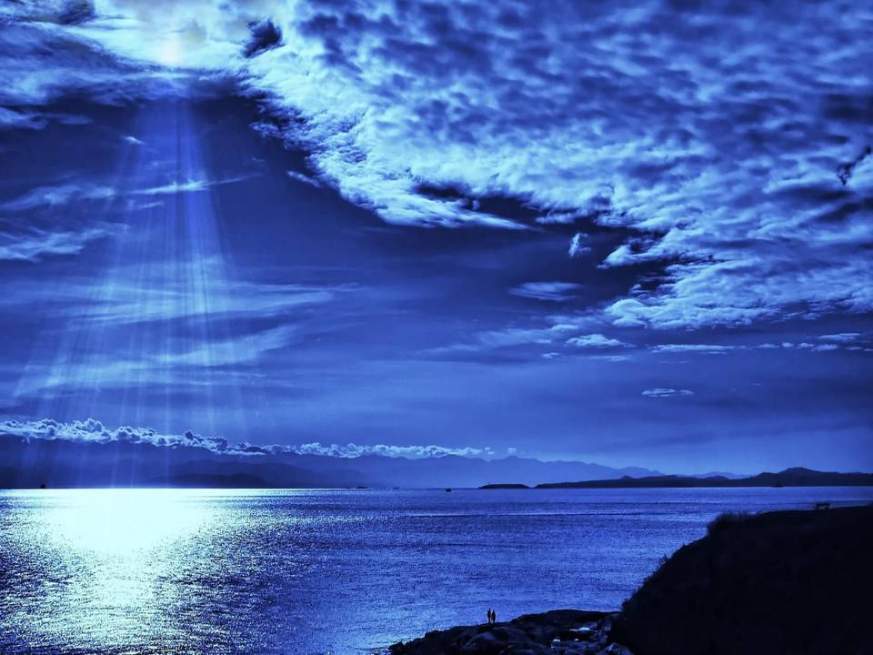
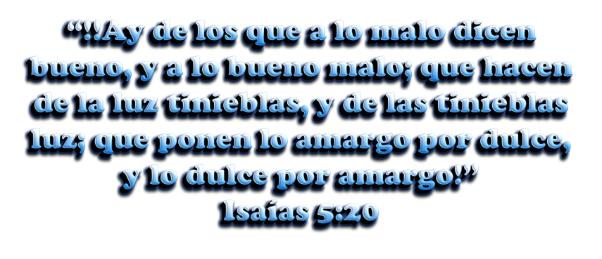


CLIC PARA AVANZAR

Slide 27

MENSAJES CRISTIANOS PUBLICADOS EN “MIS PPS”, POR MI
De Ud. Click en CADA TÍTULO SUBRAYADO a fin de poder descargar el power point deseado, por lo que para visualizarlo tendrá que salir de esta presentación.
Evidencias Científicas de la Biblia – I
Evidencias Científicas de la Biblia – II
Jesucristo no es Religión, Él es Vida
Cuando el Hombre Confronta a Dios
¿Celebras Halloween?
Dios, el Taxi y el Instrumento
Un Mundo Invisible pero Real - PARTE 1
Señales de la Segunda Venida de Cristo – I
Señales de la Segunda Venida de Cristo – II
Señales de la Segunda Venida de Cristo – III
Señales de la Segunda Venida de Cristo – IV
¿Sabes por qué murió Cristo por ti en la cruz? - I
Hacer clic para siguiente diapositiva

Slide 28
MENSAJES CRISTIANOS PUBLICADOS EN “MIS PPS”, POR MI
De Ud. Click en CADA TÍTULO SUBRAYADO a fin de poder descargar el power point deseado, por lo que para visualizarlo tendrá que salir de esta presentación.
¿Sabes por qué murió Cristo por ti en la cruz? - 2
Eclipses de Luna Roja
El Arrebatamiento
El Acto de Juzgar
Salvación del Alma
El Misterio de la Divina Trinidad
¿Existen Varias Maneras de llegar a Dios?
Misterio del Espíritu Santo
Radiografía Bíblica del Anticristo
Más allá de la Muerte
Cuando el Hombre le Cambia la Gloria a Dios
¿Se puede señalar Fechas Exactas para Eventos Apocalípticos?
Eventos Cósmicos por Acontecer en el 2015
Hacer clic para siguiente diapositiva

Slide 29
MENSAJES CRISTIANOS PUBLICADOS EN “MIS PPS”, POR MI
De Ud. Click en CADA TÍTULO SUBRAYADO a fin de poder descargar el power point deseado, por lo que para visualizarlo tendrá que salir de esta presentación.
Positivismo Bíblico vs. Positivismo Humanista
Papa Francisco, Vaticano y el Nuevo Orden Mundial
Hacer clic para siguiente diapositiva

Slide 30









¿Te ha gustado?
Puedes ver más entrando
Aquí
Además puedes recibir powerpoints en tu correo electrónico suscribiéndote aquí:
Esta presentación powerpoint ha sido creada y compartida única y exclusivamente para mispps.com

